Slide 1
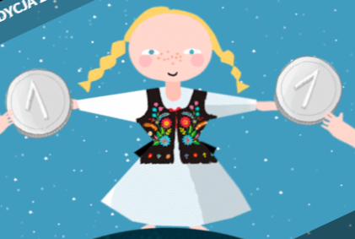
Jak zbiera się pieniądze w Kilometrach Dobra
CZEGO NAUCZYLIŚMY SIĘ PRZEZ 4 LATA

Slide 2
Od tego wynik zależy najbardziej
Sprawny i zmotywowany menedżer/lider z poczuciem odpowiedzialności za wynik
Zgodny i zaangażowany zarząd, dający osobisty przykład
Wolontariusze aktywni od początku do końca kampanii, a nie tylko w dniu finału
Najpierw wpłaty od największych darczyńców
Regularność, codzienne zapraszanie nowych darczyńców
Współpraca ze szkołami, organizacjami młodzieżowymi, uczelniami
Liczba godzin codziennie spędzanych na dialogu z darczyńcami (spotkania, telefony, FB, eventy, …)
Codzienne raportowanie wyniku – kampania nie może się zatrzymać
Atmosfera w zespole – działanie zamiast słów i obietnic, wiara w wynik, wspieranie się

Slide 3
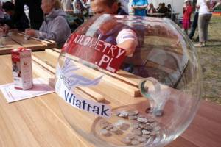
Jeszcze kilka zasad
Pasjonująca opowieść (story telling)
Nie przeinwestować - koszty muszą być w racjonalnej relacji do spodziewanego wyniku
Oszczędności, ale nie dziadostwo (zasady takie jak przy wyborze butów dla siebie)
Dużo dokumentacji – zdjęcia, filmy, do napędzenia kolejnej edycji
Myślenie w perspektywie 5-letniej: liczy się suma wyników z 5 lat, a nie wielki wynik od razu
Kontakt ze sztabem kampanii – lepiej zadzwonić niż się zastanawiać lub martwić
Unikanie spięć i konfliktów – problemy omawiać głosem, unikać załatwiania spraw mailami
Myślenie całą kampanią, a nie tylko własną organizacją – siłę przebicia ma cała koalicja

Slide 4
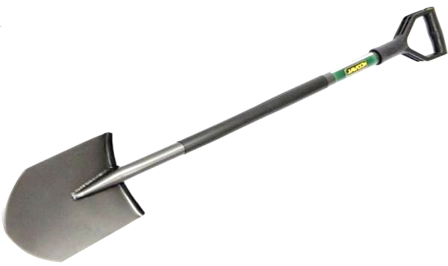
Kilometry Dobra są narzędziem
Żadna łopata sama nie kopie – trzeba mieć jeszcze czas i siłę.

Slide 5
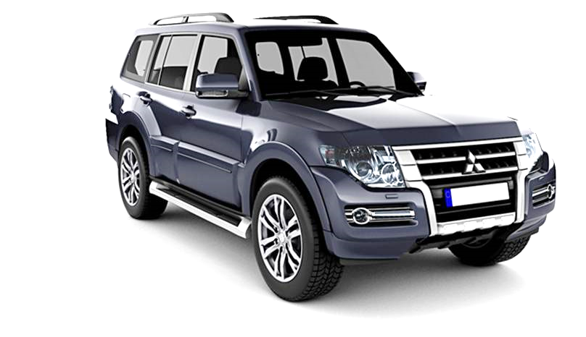
Kilometry Dobra są pojazdem
Nawet najlepszy samochód sam nie jeździ – trzeba mieć paliwo, kierowcę i czas.

Slide 6
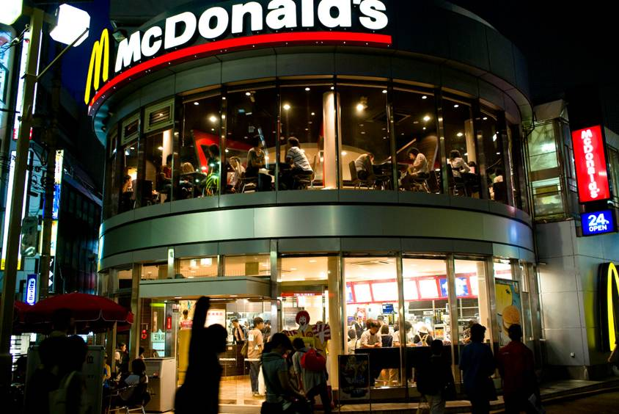
Kilometry Dobra są jak franczyza
Damy Ci produkt, logo, szkolenie i oprawę, ale nie obsłużymy Twoich klientów.

Slide 7
Jak uzyskać dobry wynik finansowy?
sprawdzone sposoby i rady

Slide 8
1. Dobrze opisany i udokumentowany cel
Cel konkretny, ambitny, zrozumiały – najlepiej coś, co można zobaczyć na zdjęciu lub nakręcić o tym film.

Slide 9
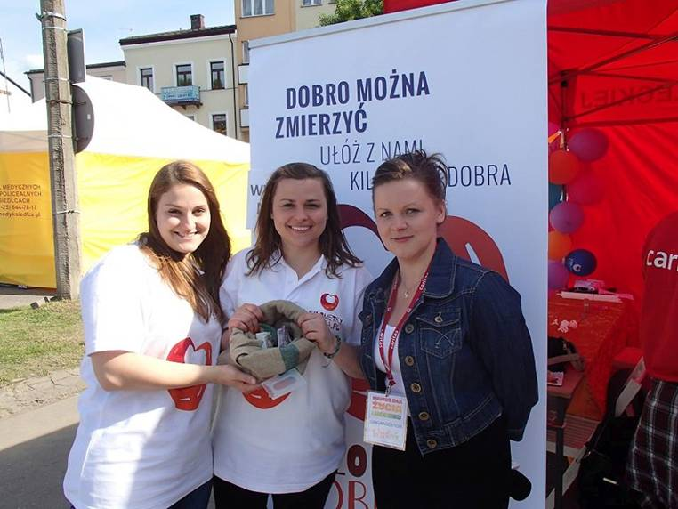
2. Pierwsze wpłaty – my i nasi najbliżsi
Nikt nie chce być pierwszym wpłacającym,
trzeba dać przykład darczyńcom.
Od pierwszego dnia kampanii!
Siedlce

Slide 10
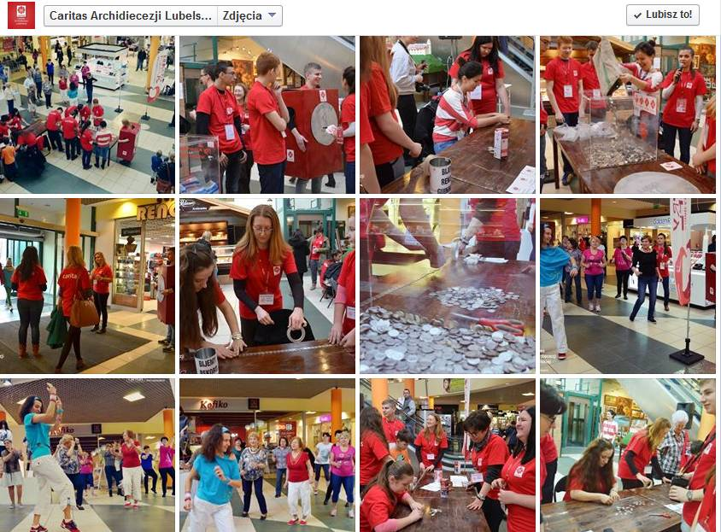
3. Inauguracja
Kwesta inauguracyjna pozwala zebrać pierwszą dużą kwotę i zainteresować media, jest też mobilizacją dla całej organizacji.

Slide 11
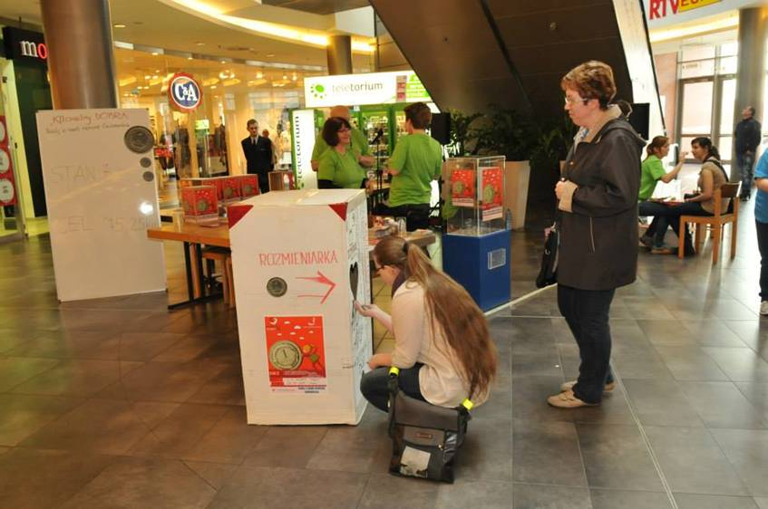
4. Zbiórki w centrach handlowych i obiektach publicznych
Jedna
kilkugodzinna zbiórka w centrum handlowym przynosi średni wynik ok. 1500 zł i wystarczy do niej czworo wolontariuszy.
Opole

Slide 12
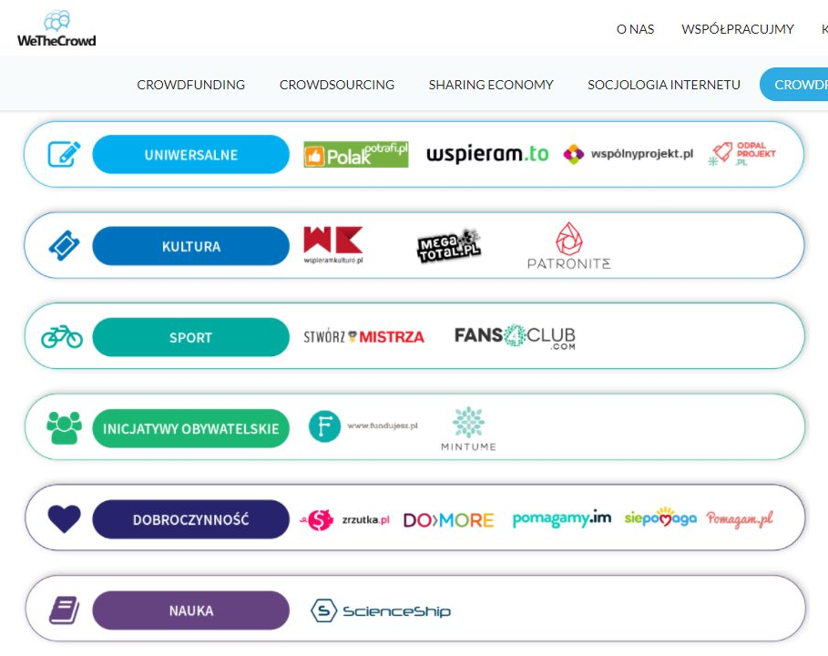
5. Zbiórki na portalach crowdfundingowych
https://wethecrowd.pl/
przewodnik-platformy-crowdfunding/
W czasie kampanii można prowadzić mniejsze i szybsze zbiórki, a ich wyniki dopisywać do Kilometrów Dobra.

Slide 13
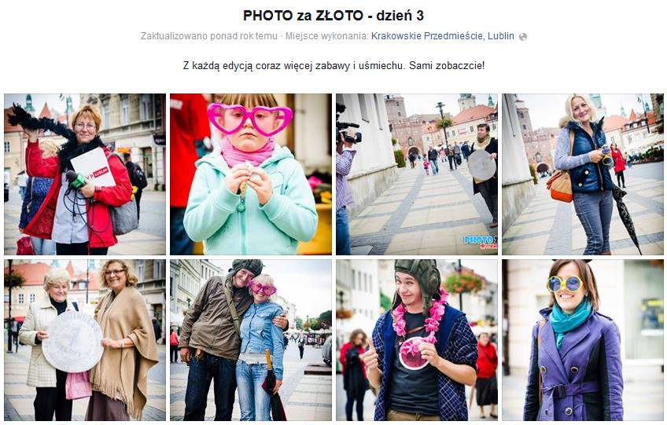
6. Zbiórki uliczne
Przykład z Lublina:
Każdy kto wpłaci złotówkę i poda swój adres e-mailowy dostaje bezpłatne zdjęcie i zaproszenie na finał.

Slide 14
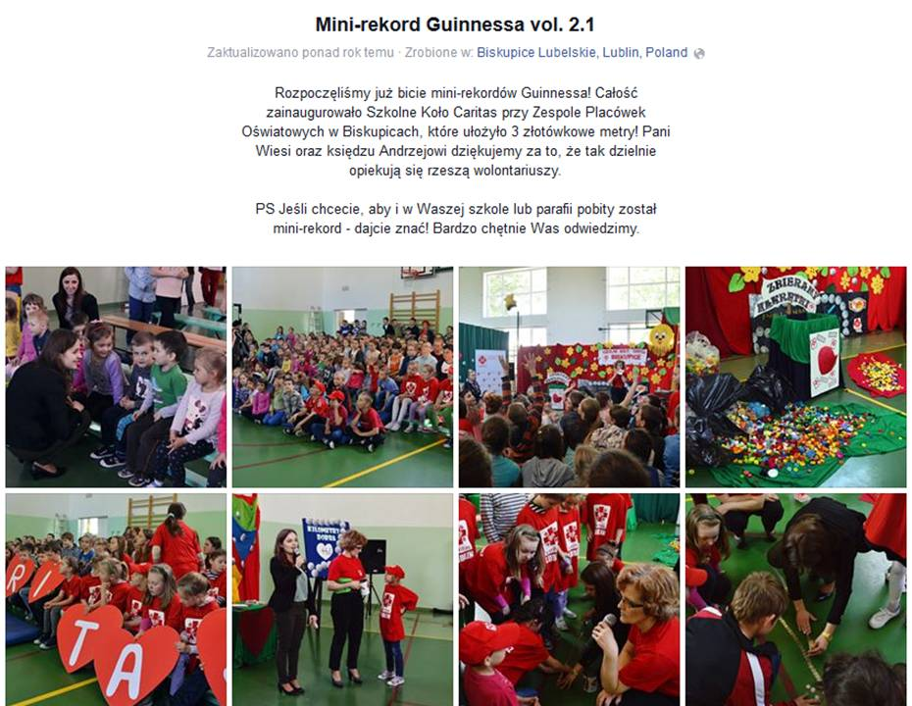
7. Zbiórki w przedszkolach, szkołach i na uczelniach
W tym przedszkolu zebrano około 130 zł, ale przy okazji o kampanii dowiedziały się rodziny wszystkich przedszkolaków.

Slide 15
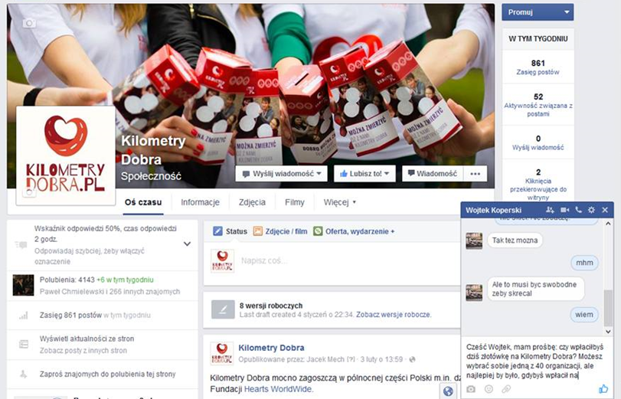
8. Facebook
Facebook to dobre narzędzie do zapraszania darczyńców.
Najlepiej działają prośby indywidualne wysyłane do bliskich znajomych.
Nie wysyłamy spamu, czyli seryjnych próśb metodą kopiuj-wklej.

Slide 16
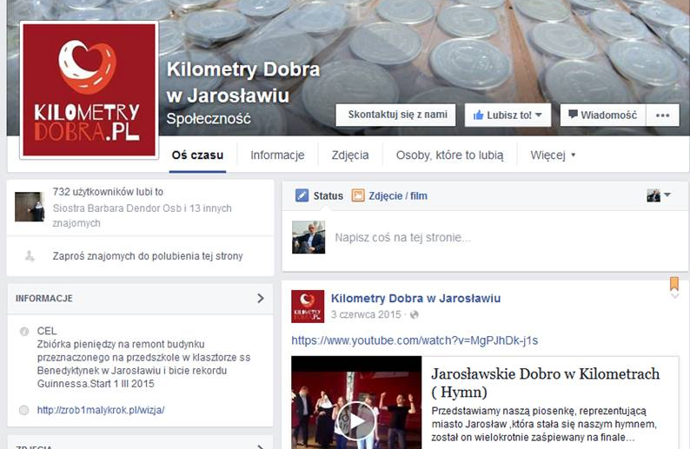
Relacje z darczyńcami - zadanie na lata
Można założyć dla kampanii osobny profil na FB i animować go co roku.

Slide 17
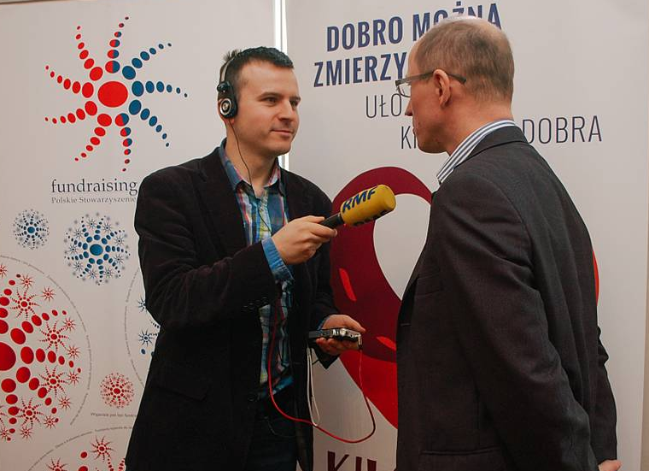
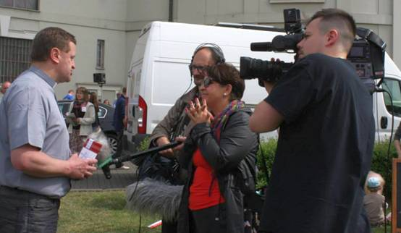
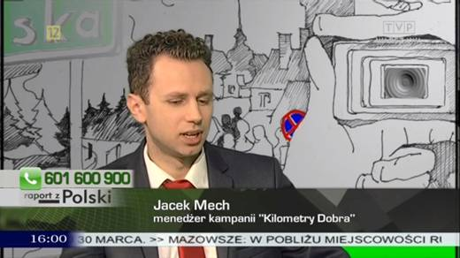
9. Media
O kampanii poinformujmy lokalne media, zaprzyjaźnijmy się dziennikarzami.

Slide 18
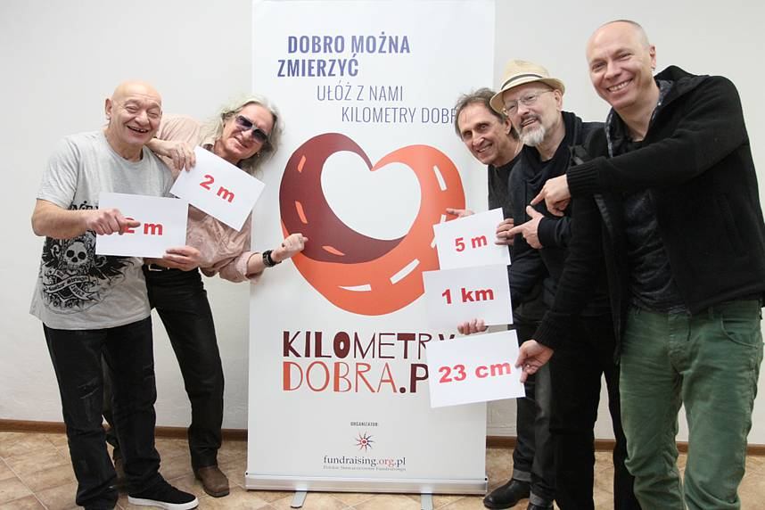
10. Gwiazdy - ambasadorzy
Znane osoby mogą zostać Waszymi ambasadorami, czasem wystarczy je tylko o to poprosić - po koncercie, meczu czy przy innej okazji.
W roku 2016 Fundacja Złotowianka miała aż 42 ambasadorów, a wśród nich m.in. Roberta Lewandowskiego, Przemysława Babiarza i Ewę Bem.
Olsztyn
http://kilometrydobra.pl/ambasadorzy/

Slide 19
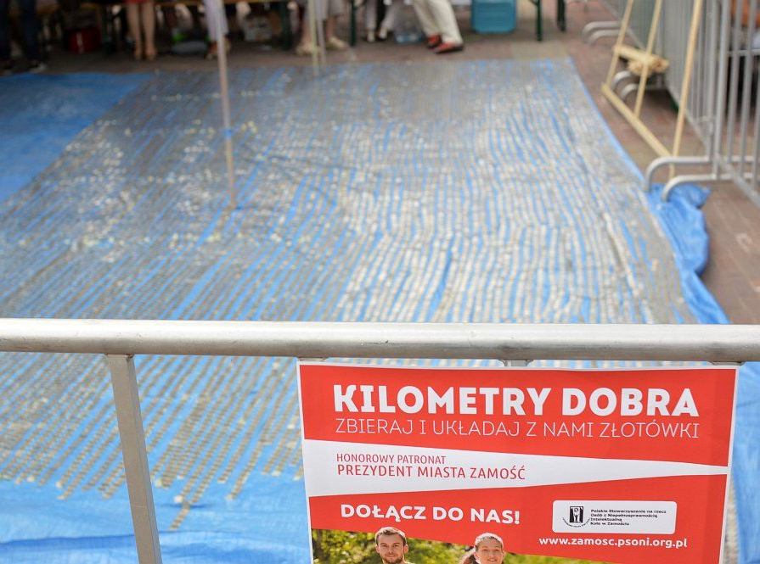
11. Patronat władz lokalnych (marszałek, prezydent, burmistrz, starosta, wójt, …)
W wielu miejscowościach odbywają się zbiórki na posiedzeniach rad samorządu,
a lokalne władze przyznając patronat często pomagają w organizacji finału i nagłośnieniu kampanii.

Slide 20
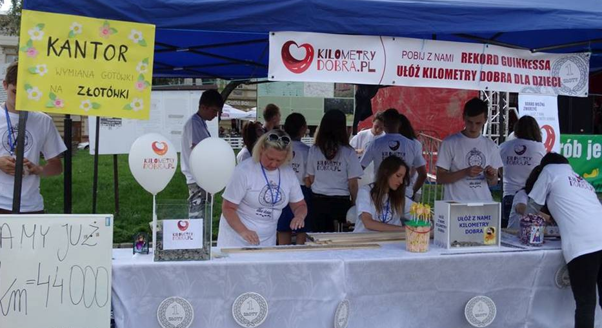
12. Finał
Jarosław

Slide 21
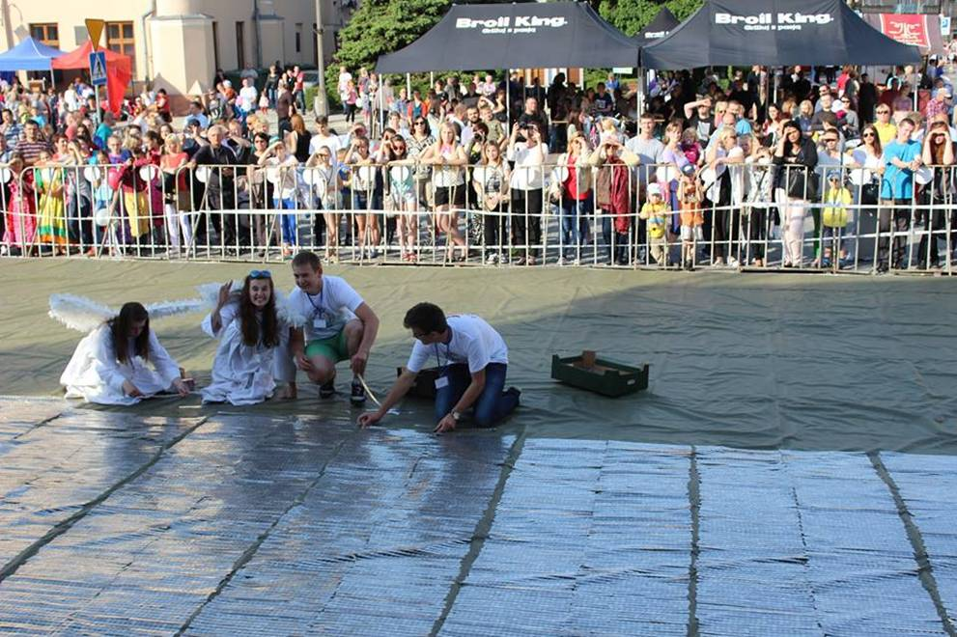
Finał
Jarosław

Slide 22
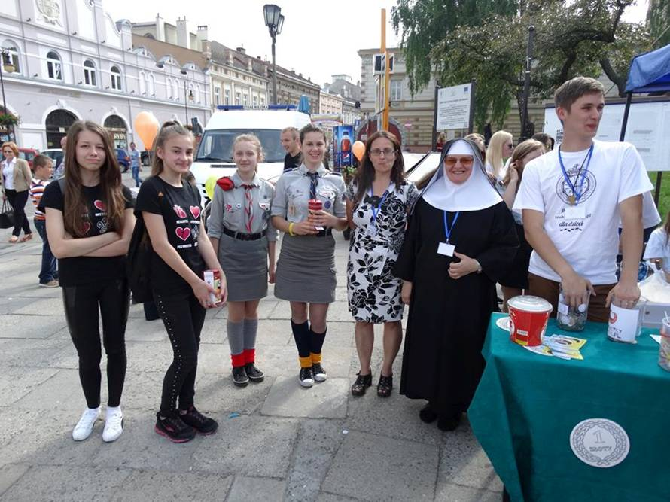
Finał
Jarosław – wynik: 217 000 zł

Slide 23
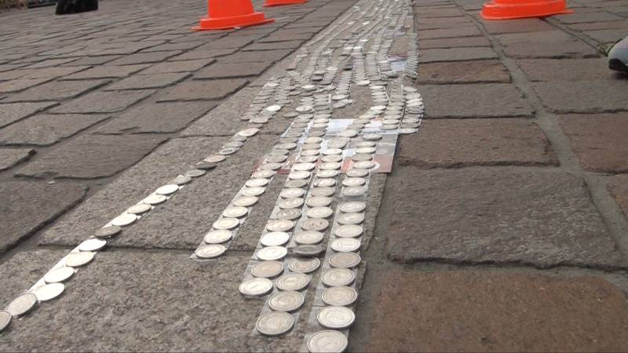
Finał nie musi kosztować wiele
Bardzo często finał nie wymaga żadnych wydatków.
Najlepiej przyłączyć się do gotowej imprezy z okazji
Dnia Dziecka i uczynić z układania monet kolejny punkt programu.

Slide 25
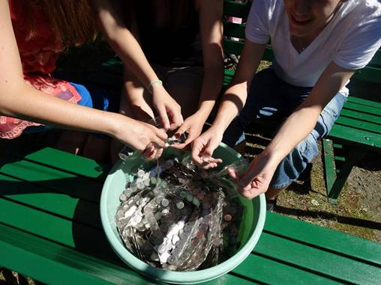
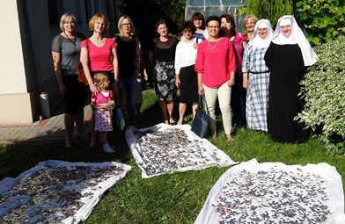
Po finale
Monety wystarczy zanurzyć w wodzie z Ludwikiem, po godzinie same odklejają się od taśmy. Potem wystarczy je wysuszyć i zwrócić do banku.

Slide 26
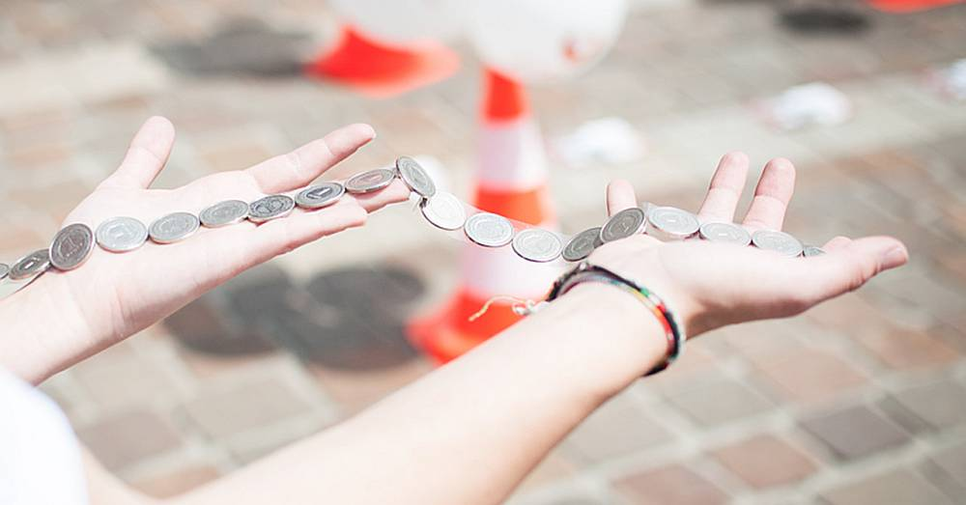
Pobijmy razem rekord Guinnessa!

